Slide 1
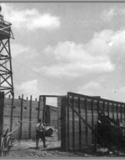
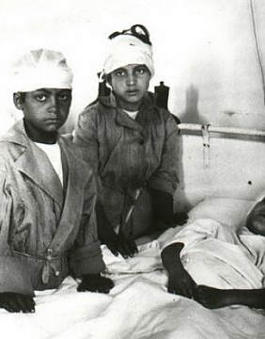
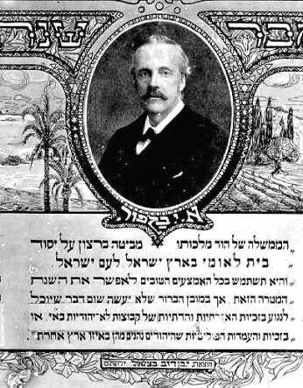
ארץ ישראל 1917-1939
ניתן לרכוש חוברת מיקודית זהה למצגות
פרטים וקישור להזמנה
בסוף המצגת
1917-1939

Slide 2
מלה"ע ה-2
עלייה חמישית
המנדט הבריטי
מלה"ע ה-1
עלייה שנייה
פרוץ מלחמת העולם השנייה בשנים 1939-1945. שואת יהודי אירופה.
בעקבות עליית היטלר לשלטון ב-1933 מגיעה עלייה המונית של יותר מרבע מיליון יהודים.
ב-1917 כובשת בריטניה את א"י ומקבלת עליה מנדט ב-1920 ע"י חבר הלאומים.
בשנת 1914 פורצת מלחמת העולם הראשונה שנמשכת עד 1918. א"י נכבשת ע"י בריטניה.
עלייה שמגיעה בשנת 1904. רוב העולים חילונים וסוציאליסטים, שמקימים את הקבוות והמושבות הראשונים.
1945
1939
1936
1929
1922
1918
1914
1904
מאורעות תרצ"ו
מאורעות תרפ"ט
מאורעות תרפ"א
עליות 3-4
הצהרת בלפור
מאורעות שנמשכו שלוש שנים 1936-1939 בא"י, התחילו בשביתה והמשיכו להתקפות ערביות על יישובים יהודיים. המאורעות הביאו את היישוב לחשיבה עצמאית ולדפוסי הגנה חדשים.
מאורעות שניים בא"י בשנת 1929, בהם נרצחים 133 יהודים, היישוב היהודי בחברון נכחד כולו. האירועים היוו טראומה להנהגת היישוב ולדרך החשיבה על יצירת ביטחון ליישובים היהודיים.
מאורעות ראשונים בא"י בשנת 1921 ובהם נרצחים מספר יהודים. המהומות מתחילות ביפו.
בשנים 1919-1923 מגיעה לא"י עלייה שלישית ובשנים 1924-1928 מגיעה עלייה רביעית. שתי העליות הביאו עשרות אלפי עולים לארץ.
הצהרה שנותנת בריטניה, 1917, ובה היא מכירה למעשה בזכות של היהודים על ארץ ישראל

Slide 3










Slide 4

"במקום בו עוברת המחרשה יעבור גם הגבול"
יוסף טרומפלדור

Slide 5
א. הצהרת בלפור והמנדט הבריטי

Slide 6

הצהרת בלפור
"ממשלת הוד מלכותו רואה בעין יפה הקמת בית לאומי לעם היהודי בארץ ישראל, ותשתדל במיטב מאמציה להקל על השגת מטרה זו, בתנאי ברור שלא ייעשה שום דבר העלול לפגוע בזכויות האזרחיות והדתיות של עדות לא יהודיות בארץ ישראל או בזכויות ובמעמד המדיני של יהודים בכל ארץ אחרת"

Slide 7
הצהרת בלפור היא הכינוי למסמך שנחתם בידי שר החוץ הבריטי, הלורד בלפור ב-2.11.1917.
עיקר ההכרזה הוא שבריטניה תתמוך בהקמת בית לאומי לעם היהודי בארץ ישראל. הצהרה זו היא הישג מדיני עצום של התנועה הציונית – בפעם הראשונה מעצמה כלל עולמית כמו בריטניה מכירה במטרותיה של התנועה הציונית ומעוניינת לסייע לה.
ההצהרה ניתנה לידי הלורד רוטשילד שהעביר אותה להסתדרות הציונית. הצהרה זו נולדה בעקבות הצעה שהגיש ד"ר חיים ויצמן בשיתוף ההנהגה הציונית לממשלת בריטניה.

Slide 8
המנדט הבריטי
"מנדט" פירושו "כוח/סמכות". בתום מלחמת העולם הראשונה הוקם "חבר הלאומים" – ארגון בינלאומי של חלק קטן ממדינות העולם, בעיקר הדמוקרטיות.
חבר הלאומים העניק כוח שליטה למדינות כמו בריטניה וצרפת לשלוט באזורים מסוימים במטרה לקדם את האזורים האלה לקראת הקמת מדינות עצמאיות.
בריטניה קיבלה ב-1920 את המנדט על ארץ ישראל כתוצאה בין היתר מהצהרת בלפור. בריטניה התחייבה לפעול להקמת מדינה יהודית עצמאית.

Slide 9

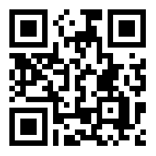
הצהרת בלפור

Slide 10
ב. הזהות הלאומית של ערביי ארץ ישראל

Slide 11
מרכיבי הזהות של ערביי ארץ ישראל
הזהות של ערביי ארץ ישראל הלכה והתגבשה עם הזמן. רק בתחילת המאה ה-20 הם החלו להשתמש במונח "פלסטין" בהתייחסם לאזור ירושלים והסביבה.
הזהות של ערביי ארץ ישראל הייתה חלוקה בין זהויות שונות.
זהות דתית – רוב ערביי ארץ ישראל הם מוסלמים ומיעוטם נוצרים. האסלאם אינו רואה הפרדה בין מוסלמי ממדינה זו או אחרת, ומתייחס לכל בני דת האסלאם כבעלי אותה הזהות. ערביי הארץ לא ראו את עצמם בעלי זהות ייחודית, אלא חלק מהאסלאם.

Slide 12
זהות עות'מאנית – המזרח התיכון ברובו נשלט ע"י האימפריה העות'מאנית עוד מהמאה ה-15, אולם ערביי הארץ ראו בזהות זו – זהות טכנית בלבד של השתייכות לשלטון העות'מאני. ארץ ישראל הייתה זניחה בקרב השלטון הטורקי העות'מאני. חלקה היה משויך לדמשק וחלק אחר לביירות. רק במאה ה-19 עלה קרנה של ירושלים בעיני האירופאים, מה שהעלה את קרנה גם בקרב הטורקים.
זהות ערבית – רק מעט מערביי א"י חשו בתודעה ערבית לפני מלחמת העולם הראשונה (1914). אלו שחשו בתודעה זו רצו להשתחרר מהשלטון העות'מאני ולהקים מדינה שהמשותף לה הוא הלאום הערבי ולא דת האסלאם.

Slide 13
זהות משפחתית – זהות זו הייתה החשובה ביותר בקרב ערביי הארץ. שתי המשפחות הגדולות היו משפחת אל-חוסייני ומשפחת אל-נשאשיבי. הם החזיקו בעמדות מפתח בכל מה שהיה קשור בחברה, הכלכלה, המדינה והמסורת. מעמדם הנכבד היה כתוצאה מקבלת משרות נכבדות כמו קאדי (שופט) או מופתי (פוסק הלכה) ומנהלי המסגדים.
שתי המשפחות האלה היו למעשה המנהיגות המקומיות של האוכלוסייה הערבית בא"י. ככל שהשלטון המרכזי באימפריה העות'מאנית הלך ונחלש, כך כוחן של שתי המשפחות הללו הלך וגדל.
במהלך המנדט הבריטי שתי המשפחות האלה ינהלו את המאבק הלאומי הערבי. נאשאשיבי ימונה לראש עיריית ירושלים וחאג' אמין אל חוסייני למופתי.

Slide 14
זהות אזורית – זהות חשובה נוספת של ערביי ישראל היא היותם חלק ממחוז דמשק, שכלל את סוריה, לבנון, ירדן וישראל. תושבי הארץ הערבים ראו עצמם חלק מהמחוז הזה ואף כינו את עצמם כחלק מ"סוריה הגדולה" – אותה תפיסה של ההתעוררות הלאומית הערבית בקרב הנוצרים שראו אידאל בהקמת מדינה ערבית שבירתה דמשק – סוריה הגדולה.
לאחר מלה"ע ה-1 ערביי א"י התארגנו במפלגת אסתקלאל והצטרפו לרעיון הקמת מדינה גדולה שתקרא סוריה הגדולה על שטחי סוריה, לנון, ירדן וא"י.

Slide 15
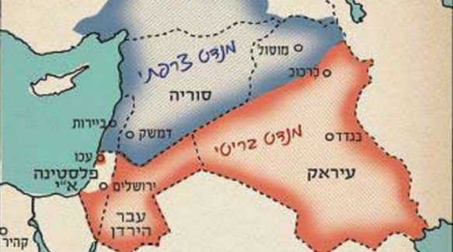
קביעת הגבולות של ארץ ישראל בתום מלה"ע ה-1
מומלץ להסתכל במפה שנמצאת בספר בעמוד 140
כבר ב-1906 נקבע הגבול הדרומי של ארץ ישראל ומצרים. הגבול, בדומה לגבול הבינ"ל היום נקבע בין האימפריה העות'מאנית לאימפריה הבריטית אשר שלטה בפועל בבריטניה.
הגבול הצפוני – בין ישראל ללבנון ולסוריה – נקבע בהסכמי סייקס פיקו.

Slide 16
לפי הסכמי סייקס-פיקו – הסכמים בין בריטניה לצרפת מ-1916 – נקבע כי ארץ ישראל תהיה בשליטה בינלאומית ואילו סוריה ולבנון בשליטה של צרפת. הגבול הצפוני בין ישראל הבינלאומית לשליטה הצרפתית נקבע כקו ישר בין עכו לכינרת.
ההסכם היה סודי ולכן לא היהודים ולא הערבים ידעו ממנו. אולם כשזה נתגלה, ההנהגה הציונית דרשה לבטלו, ודרשה שכל שטחי ארץ ישראל כולל הגליל המיושב ע"י יהודים – יהיה תחת שליטה בריטית.
הצרפתים התנגדו ובשנת 1919 הגיעו הצדדים להסכמה שהגבול יעבור בין ראש הנקרה לאגם החולה. כל היישובים היהודים בגליל, כתוצאה מכך, יהיו תחת שליטה בריטית מלבד ארבע יישובי אצבע הגליל מטולה חמרה כפר גלעדי ותל חי.

Slide 17
בעקבות פרשת תל-חי, בה נהרגו שמונה מהמתיישבים היהודים בחצר תל-חי ובראשם יוסף טרומפלדור, דרשו ביישוב היהודי להכליל גם את ותן ארבע מושבות בגבול הבריטי. השרטוט הסופי של הגבול שורטט ב-1924 והוא זהה לקו הגבול הקיים היום.

Slide 18
פלסטין או סוריה הגדולה
לערביי ארץ ישראל היו כאמור שתי זהויות חופפות. הראשונה הייתה זהות כלל-ערבית שראתה חזון בהקמת 'סוריה הגדולה'. הזהות השנייה הייתה זהות מקומית-משפחתית שראתה את ערביי ארץ ישראל כיחידה נפרדת.
בפועל חלום 'סוריה הגדולה' התנפץ כאשר חבר הלאומים הכריז על מתן מנדט לבריטניה על ארץ ישראל ולצרפת על סוריה ולבנון – כלומר: הפרדה בין שני האזורים.
בנוסף, גירושו מסוריה של פייסל, שהיה המנהיג את הערבים במה שאמור היה להיות 'סוריה הגדולה' – חרץ את הדין להפרדה בין ארץ ישראל לסוריה.

Slide 19
בעקבות התמוטטות משטר פייסל והחלת המנדט הצרפתי על סוריה, התייאשו הערבים הרעיון של אחדות בין-מדינתית תחת סוריה הגדולה.
ב-1920 כונסה בחיפה הוועידה הפלסטינית השלישית בה הוחלט על הפסקת הזיקה לסוריה וריכוז המאבק כנגד הציונים בארץ ישראל ותביעה לממשל ערבי עצמי. באותה השנה הוקם הוועד הפועל הערבי – אחד הגופים הפוליטיים שייצגו את הערבים בא"י מול הבריטים. הוא דגל במאבק חוקי ולא אלים כנגד הציונות וכלל כתיבת עצומות ושליחת משלחות לוועדות השלום.

Slide 20
ג. החלוץ הדתי ו"הפועל המזרחי"

Slide 21
העלייה השלישית
עם סיום מלחמת העולם הראשונה ב-1919, החלה עלייה המונית נוספת לארץ ישראל – העלייה השלישית, שנמשכה עד 1924.
המאפיין העיקרי של העלייה הזו הוא שהעולים הגיעו ממזרח אירופה, בעלי אידיאולוגיה סוציאליסטית [השקפת עולם חברתית] כשהם רוצים להמשיך את הקמת הבניין הלאומי על בסיס של שוויון-חברתי והגשמת הערכים החברתיים של הקומוניזם מרוסיה.
רובם הגדול היו חילונים, משכילים, ללא אמצעים כלכליים אבל עם המון מוטיבציה [=רצון] ואמונה.

Slide 22

המחנה הדתי
העולים בעלייה השלישית שהגיעו לארץ נקלטו ע"י הסתדרות העובדים הכללית [=ההסתדרות] שהוקמה בשביל זה ב-1920.
ההסתדרות התאפיינה בהשקפת עולם סוציאליסטית [=חברתית] של בניית הבניין הלאומי היהודי בא"י על בסיס עבודת חקלאית ועבודת כפיים.

Slide 23
החלוצים הדתיים
העולים הדתיים הזדהו עם הערכים של ההסתדרות, אבל לא יכלו לקבל דרכה שירותים דתיים אותם הם היו צריכים כמו מטבח כשר וכו'.
מצד שני תנועת "המזרח"י" בארץ ישראל גם כן לא סיפקה להם פתרונות לבעיות שלהם. תנועת "המזרח"י" אמנם הייתה תנועה של ציוניים דתיים, אבל הערכים של עבודה חקלאית, הקמת יישובים וכו' לא היו חשובים ביותר לחבריה, שהיו ברובם הגדול מהמעד העירוני הבורגני ולא היו סוציאליסטיים.

Slide 24
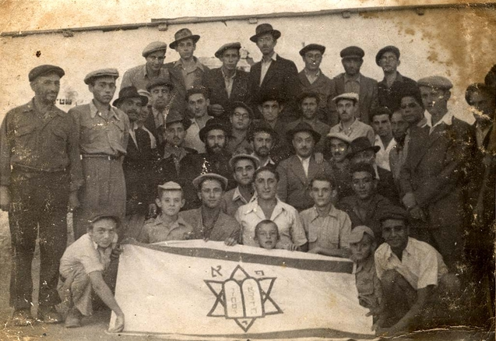
הצעירים הדתיים (החלוצים הדתיים) היו זקוקים למסגרת חברתית שתתמוך בהשקפת העולם הסוציאליסטית שלהם מצד אחד ותאפשר להם ייחודיות דתית מצד שני.
לכן הוקמה "הפועל המזרח"י" שטיפחה את בשורת הגאולה הלאומית ואת ההתחדשות הדתית בארץ ישראל ב-1922.

Slide 25
המזרחי
ההסתדרות הציונית
לא מאמינים בסוציאליזם
סוציאליסטים
עירוניים
עובדי אדמה
תרבות גלותית
התיישבות
דתיים
אנטי-דתיים

Slide 26
הפועל המזרחי
התפיסה הציונית של הפועל המזרחי הייתה בשלילת הגלות, פעולה להקמת מדינה יהודית בא"י ויצירת יהודי שומר תורה ומצוות שהוא גם חלוץ ופועל [חלוץ – עלייה לארץ; פועל – חקלאי או עוסק בתעשייה].
הפועל המזרחי דאג להקמת מטבחים כשרים, קופות חולים, לשכות עבודה עצמאיות וארגון פעילות תרבותית לחלוצים הדתיים.
הפועל המזרחי ראתה את ההתיישבות כמטרה מרכזית – בשנים 1923-1928 הוקמו 36 קבוצות להכשרה חקלאית

Slide 27
המרד הקדוש
החלוצים הדתיים חיפשו משמעות משלהם לחיים החדשים בארץ ישראל. במהלך "החיפוש העצמי" שלהם החל "מרד" כנגד המוסכמות הקודמות לפיהם חיו הדתיים בארץ ישראל.
מאבקם של החלוצים הדתיים היה "לא רק לצאת מהגלות (עלייה לארץ) אלא גם להוציא מתוכנו את הגלות". כלומר: לא מספיק שעלינו לארץ. יש צורך עכשיו להוציא את האופי הגלותי שלנו מתוכנו.
טענת החלוצים הדתיים היא שניתן להוציא מאיתנו את הגלות רק על-ידי יוזמה ויצרנות – עבודת כפיים ויצירת אדם יהודי דתי חדש – על בסיס עבודה חקלאית ואמונה דתית.

Slide 28
בנוסף, החלוצים הדתיים תפסו את תנועת "המזרחי" כתנועה גלותית.
החלוצים הדתיים רצו למרוד בגישה הגלתותית. מבחינת החלוצים הדתיים המזרחי רק "העבירו" את הגלות לא"י והפועל המזרחי רצו למרוד בגישה הגלותית והם שאפו להחליף את ההנהגה הרבנית להנהגה כריזמטית [=כוח שכנוע] שיעצימו את עבודות הכפיים ויצירת אדם יהודי דתי חדש.

Slide 29

המרד הקדוש וקשיי החלוצים הדתיים

Slide 30
תורה ועבודה
רעיון תורה ועבודה הוא ניגוד מוחלט לתפיסה שהייתה בגלות לפיה הבסיס הקיומי של היהודי הוא תורה ואילו העבודה הוא אמצעי נחות לקיום האדם.
רעיון זה שואף לשוב לחיים עבריים כמו אבותינו המבוססים על תורה ועבודה.
רעיון זה בא לידי ביטוי בהתיישבות החקלאית. הרצון של מיישמי תורה ועבודה היה לבנות חברה חקלאית סוציאליסטית ובעלת שוויון מתוך הבנה ומחשבה שזו החברה הטובה ביותר בתורת ישראל.

Slide 31

התנועה הציונית התנגדה באופן מוחלט לדת וראו בה מכשול להקמת עם חדש יצרני המבוסס על עבודת אדמה ולכן הם הפריעו לדתיים להתיישב ורק לאחר שהפועל המזרחי קראה ביהודים להפסיק לתרום לקק"ל, העבירו כספים להתיישבות הדתית.

Slide 32
הקמת יישובים דתיים
עד ל-1935 הפועל המזרחי הקים רק מושבים כיוון שעולי מזרח אירופה ראו בסוציאליזם סוג של מהפכה וחילוניות (מה שמיצג הקיבוץ) וכן הקימו מושבי עובדים.
אולם למעשה מ-1935 מוקמים גם קיבוצים דתיים (הראשון היה טירת צבי) וההתיישבות נערכה בגושי התיישבות (בית שאן, גוש עציון וצפון הנגב) מכמה סיבות:
הקמת גוש התיישבות דתי ימנע השפעה של החברה הקיבוצית החילונית.
התרומה ליישוב היהודי בא"י תבוא לידי ביטוי יותר טוב בגושי התיישבות.

Slide 33
באמצעות גושי ההתיישבות ניתן להפעיל מוסדות חינוך דתיים.
המסגרת של הקיבוץ (הרגיל) הייתה מסגרת סוציאליסטית שמזוהה עם המהפכה הקומוניסטית ברוסיה, מלחמת מעמדות וגישה אנטי-דתית.
רעיון 'תורה ועבודה' היה הבסיס הדתי וההתיישבותי של הפועל המזרחי.
מהר מאוד ההתיישבות הדתית של הפועל המזרחי נתקלה בקשיים –
מתיישבים יהודים דתיים של הפועל המזרחי שעלו לקרקע והקימו מושב נדרשו להתפנות. המחלקה להתיישבות (של ההסתדרות הכללית) לא האמינה שהם יכולים ליישב את הקרקע וסירבה לממן אותם.

Slide 34
רק אחרי שהפועל המזרחי קראו לסניפים של המזרחי בחו"ל לא לתרום ל"קרן היסוד" אלא להעביר את התרומות אליהם (1932) הסכימה התנועה הציונית לתמוך בהתיישבות ולהקים את "שדה יעקב".
ב-1937 הוקם הקיבוץ הדתי הראשון שנועד לתת מענה גם לצורך של היהודים הדתיים לענייני דת וגם לצורך של היהודים הדתיים בהקמת יישוב חקלאי. מענה זה הוא למעשה – תורה ועבודה – השילוב בין החיים החקלאיים והיצרניים עם התורה.

Slide 35
הכשרות חלוציות בארצות האסלאם
בארצות האסלאם לא היו הכשרות חלוציות כמעט בכלל. הסיבה העיקרית היא שלא הייתה תשתית ציונית חזקה והיה מתח עם האוכלוסייה הערבית המקומית שהלך והתעצם בעקבות הסכסוך בארץ ישראל.
במצרים, לעומת זאת, הוקמו כמה הכשרות חלוציות בקהיר ובאלכסנדריה.

Slide 36

התנועה החלוצית והקיבוץ

Slide 37
ד. מאורעות תרצ"ו-תרצ"ט

Slide 38
הקדמה
את היישוב היהודי בארץ ישראל פוקדים שני מאורעות דמים בשנות העשרים.
בשנת תרפ"א (1921) פורצים מאורעות דמים ראשונים שמתרחשות בעיקר ביפו. בין יתר ההרוגים גם הסופר ברנר.
בשנת תרפ"ט (1929) פורצים מאורעות דמים קשים מאוד ביישוב היהודי כמעט בכל רחבי הארץ, אך השיא שלהם היה בעיר חברון, שם נטבחו עשרות מבני היישוב, והיישוב היהודי חדל מלהתקיים שם עד 1967.

Slide 39
מאורעות תרפ"ט יצרו אווירה קשה מאוד ביישוב היהודי. התחושה הייתה של חוסר מוגנות ע"י הבריטים והמאורעות הביאו את הנהגת ארגון "ההגנה" לעשות "ארגון מחדש" וחשיבה מחודשת על אופי ההגנה.
היישוב היהודי החליט שאסור לו עוד לסמוך על הגנה מבחוץ, ע"י הבריטים, ועליו לעבור להגנה עצמית.
מאורעות תרצ"ו הוכיחו שחשיבה מחודשת זו הייתה נכונה.

Slide 40
מאורעות תרצ"ו – המרד הערבי
בשנים 1936-1939 נמשכו מאורעות דמים כנגד היישוב היהודי. המאורעות החלו בשביתה כללית של הערבים במטרה להביא לקריסה של המשק היהודי, שנשען עד אז על כוח עבודה של הערבים ועל נמל הימי ביפו, שהיה הנמל היחיד.
הוועד הערבי העליון בהנהגת חאג' אמין אל חוסייני הורה על שביתה כללית, שכללה סגירת החנויות, איסור עבודה במשקי היהודים ואי מכירת תוצרת חקלאית ליהודים.
המאורעות כללו, כמובן, גם התקפות ערביות וטרור על יישובים יהודיים.

Slide 41
במהלך הפרעות נרצחו יותר מ-500 יהודים ולראשונה המאורעות האלו כוונו גם נגד הבריטים, אשר יותר מ-200 מהם נהרגו.
המאורעות הללו נקראו ע"י הערבים "המרד הערבי הגדול". ואכן המאורעות הללו נמשכו זמן רב והיו המקיפות ביותר. היו במאורעות אלה גם סיממנים של מרד מאורגן וכנופיות הפורעים פעלו בצורה מסודרת ומאורגנת
תגובת הבריטים הייתה תקיפה מאוד למאורעות, שלראשונה, כאמור, הופנו גם אליהם. הבריטים הזרימו כוחות רבים אל א"י והגיבו בהוצאות להורג, מעצרים, עוצר ועוד.

Slide 42
לפרוץ המרד היו מספר סיבות:
העלייה החמישית שהחלה ב-1933 בעקבות עלייתו של היטלר לשלטון הייתה העלייה הגדולה ביותר. בתוך שש שנים הכפילה יישוב היהודי את עצמו. הערבים ראו מול עיניהם את רעיון המדינה היהודית הולך ומתממש.
עצמאות למדינות הערביות במזרח התיכון גרמה לערביי ארץ ישראל לחשוש שהם יישארו ללא שום מדינה, והם קיוו לקבל מדינה עצמאית משלהם.
המועצה המחוקקת על הקמתה הכריז הנציב ווקופ אמורה הייתה להיות זו שתקבע את המדיניות בא"י. הרכבה אמור היה להיות לפי הרכב האוכלוסייה, כלומר רוב ערבי. אלא שהמועצה בוטלה בעקבות לחץ יהודי, מה שהתסיס עוד יותר את הערבים.

Slide 43
ההנהגה הבריטית נראתה חלשה אל מול הדיקטטורה של היטלר באותן שנים, והערבים האמינו ששיתוף פעולה עם הגרמנים יסייע להם. הבריטים, שידעו שהיהודים לעולם לא ישתפו פעולה עם הגרמנים, ניסו לפייס את הערבים.

Slide 44
המדיניות הבריטית כלפי הבית הלאומי היהודי
המנדט הבריטי התקבל בשמחה רבה בארץ ישראל ב-1920. שלוש שנים קודם פרסמה בריטניה את "הצהרת בלפור" שלמעשה הכירה בקשר, ובזכות, של עם ישראל על ארץ ישראל.
בשל הצהרת בלפור קיבלה בריטניה למעשה את השליטה על ארץ ישראל והמנדט הבריטי היה תקווה גדולה אצל היהודים.
הערבים התנגדו באופן אלים ופרוע נגד כל ביטוי של בריטניה למען היהודים, והפעילו לחץ כבד על בריטניה כנגד רצונה ליישם את הצהרת בלפור.

Slide 45
כל גל פרעות – בשנים 1921, 1929 ו-1936 – הוביל לשינוי המדיניות הבריטית, שהלכה ושחקה את ההצהרה הרשמית של בלפור. היה זה ביטוי לכניעתה של בריטניה לרצונותיהם של הערבים.
המדיניות הבריטית הרשמית פורסמה ב"ספר הלבן". שלושת הספרים האלה (1922, 1930, 1939) הציגו נסיגה הולכת וגדלה של בריטניה מרעיון הבית הלאומי אותו אימצה בהכרזת בלפור ובשמו קיבלה את המנדט הבריטי.
ככלל, המדיניות הבריטית עסקה בשלושה נושאים: עלייה, התיישבות ושטח. כשבכל פעם ננגסה עוד "חתיכה" בהצהרתה של בריטניה.

Slide 46
הספר הראשון פורסם בעקבות מאורעות תר"פ-תרפ"א ע"י צ'רצ'יל. הבריטים אמנם לא נסוגו מהבטחתם לבית לאומי, אך הם "הגדירו מחדש" את הרעיון של בית לאומי. העלייה הוגבלה בהתאם לתנאים הכלכליים בארץ
הספר השני פורסם ע"י פאספילד בעקבות מאורעות תרפ"ט. בעקבות המאורעות הקימו הבריטים ועדת חקירה [ועדת שאו] שבאופן אירוני הצדיקה את הערבים שפרעו בשל מצוקתם על כך שהיהודים שומטים מידיהם את הפרנסה.
בעקבות מחאה נרחבת על דוח ועדת שאו נשלח סימפסון כדי לבדוק את המצב של הקרקעות בארץ ומצא שאין מספיק שטחים לקליטת יהודים נוספים.

Slide 47
הספר הלבן השני למעשה ביטל כמעט לגמרי את המחויבות של בריטניה לבית הלאומי היהודי ולרעיון הציוני. הספר השני חולל סערה גדולה מאוד, עורכי דין ואישי ציבור יהודים ובריטיים טענו כי למעשה הספר הלבן הזה אינו חוקי, כיוון שהוא סותר את כתב המנדט.
הבריטים חזרו בהם ממדיניות הספר הלבן השני, עד פרוץ מאורעות תרצ"ו-תרצ"ט, אשר הפעם כוונו, כידוע, גם נגד הבריטים. עם זאת המשיכו הבריטים במדיניות של אשרות כניסה לא"י – הסרטיפיקטים.
בעקבות המאורעות ב-1936, מנסים הבריטים למצוא פשרה בין היהודים לערבים. הם מכנסים ועדה בראשה עומד פיל אשר מציירת, לראשונה, גבולות של המדינה היהודית וגבולותיה של המדינה הערבית.

Slide 48
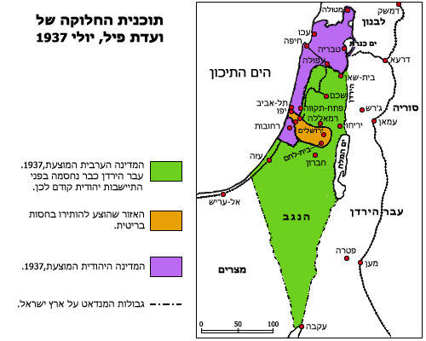
למרות שליהודים הוענק רק שטח קטן מאוד, הם הסכימו בדרך זו או אחרת לפשרה. הערבים סירבו לחלוטין.
ועדת פיל הגיעה למסקנה כי יש להקפיא כמעט לגמרי את התפתחות הבית הלאומי היהודי.

Slide 49
בעקבות התנגדותם של הערבים לוועידת פיל, הוקמה עוד ועדה – ועדת וודהד ב-1938, שגם היא הציעה חלוקה נרחבת אף יותר לערבים – וגם כאן הערבים לא הסכימו.
ב-1939 ניסו הבריטים לכנס את היהודים והערבים ל"ועדת השולחן העגול" במטרה להגיע לפשרה, אך הערבים סירבו לשבת ליד היהודים.
מאחר שבאותו הזמן (1939) העולם כבר הבין שמלחמה עולמית קרובה מתמיד, העדיפה בריטניה להיכנע לדרישות הערביות על-פני הדרישות היהודיות, במקום לרסן את הערבים בכוח.
בעקבות כל הוועדות הללו – פרסמה בריטניה ב-1939 את הספר הלבן השלישי.

Slide 50
הספר הלבן השלישי היה החמור מכולם והוא למעשה היה נסיגה מוחלטת של כל התחייבויותיה של בריטניה.
עפ"י הספר הלבן השלישי של מקדולנד – חל איסור לרכישת אדמות ע"י יהודים, כלומר – אסור ליהודים להתיישב ביישובים חדשים.
נאסרה העלייה כמעט לגמרי אלא רק באישור מיוחד (סרטיפיקט) והיא הוגבלה ל-75,000 לחמש השנים הבאות.

Slide 51
 | הספר הלבן הראשון | הספר הלבן השני | הספר הלבן השלישי
שם | ע"ש צר'צ'יל, בעקבות מאורעות תר"פ/תרפ"א | ע"ש פאספילד, בעקבות מאורעות תרפ"ט | ע"ש מקדולנד, בעקבות המרד הערבי / מאורעות תרצ"ו-ט
עלייה | הגבלת העלייה "עפ"י כושר הקליטה הכלכלי" של היהודים בא"י | הגבלת העלייה "עפ"י כושר הקליטה הכלכלי" של כלל התושבים בא"י. | צמצום מוחלט של העלייה היהודית לארץ ישראל והגבלתה ל-75000 בחמש השנים הקרובות.
התיישבות | מצמצם במעט את אישורי הרכישה של אדמות ע"י יהודים. | המשך צמצום אישורי רכישה של אדמות עד כדי צמצום מוחלט. | נאסרה רכישת אדמות ע"י יהודים באופן מוחלט
שטח | הגדיר מחדש את המושג "בית לאומי" כשהכוונה היא רק על חלק מארץ ישראל | לא עסק בנושא השטח, אבל הטענה שנשמעה היא כי אין מקום מספיק לשני העמים. | ועדת פיל צמצמה את השטח של המדינה היהודית שתקום והרחיבה את שטח המדינה הערבית.

Slide 52

הרבט סמואל, הספר הלבן ותכנית החלוקה

Slide 53
ועדת פיל, 1936
בתום השביתה הערבית בתחילת המרד (1936), הגיעה לארץ ועדת חקירה שמטרתה הייתה לשמוע את הצדדים ולקבל החלטה לגבי המשך המדיניות הבריטית באזור.
הוועדה שמעה את הבריטים, היהודים והערבים והגישה מסקנותיה:
שתי הקהילות היהודית והערבית דורשות בית לאומי והדבר מתנגש זה בזה.
המנדט הבריטי מחריף את האיבה בין הצדדים ולכן המנדט הבריטי אינו בר-ביצוע.

Slide 54
המלצות הוועדה היו:
סיום המנדט הבריטי וחלוקת ארץ ישראל לשתי מדינות – ערבית ויהודית (תכנית החלוקה הראשונה). השטח היהודי יכלול 20% מא"י, השטח הערבי יכלול 75% מהשטח והמובלעת הבריטית תכלול 5%.
הכרה בעיקרון של חילופי אוכלוסין בין המדינה הערבית ליהודית.

Slide 56
חילוקי הדעות בעקבות הוועדה
הערבים דחו באופן מוחלט את הצעת החלוקה של ועדת פיל.
בקרב היהודים התפתחו חילוקי דעות, האם לקבל את הצעת החלוקה של פיל או לדחות אותה.
אנשי בן גוריון וההגנה חשבו שצריך לקבל את הצעת החלוקה כיוון שהקמת מדינה עפ"י ההצעה תאפשר קליטה והתיישבות ללא הגבלות.
קבלת ההצעה תאפשר הצלה מיידית של יהודים בגולה.

Slide 57
אנשי האצ"ל התנגדו להצעה וטענו שזה הפרה של הצהרת בלפור, שהתכנית אינה מאפשרת הגנה בטחונית, קבלת התכנית תהיה הודאה שאין לנו חלק בשאר א"י, ההצעה לא מאפשרת חיים של מיליוני יהודים ברווחה.

Slide 58

ועדת פיל

Slide 59
בע"ה
ביטחון
התיישבות
עלייה
פעולות היהודים החל מתקופת הספר הלבן השני ובעיקר בתקופת מאורעות תרצ"ו, הספר הלבן השלישי ולאחר מלחמת העולם השנייה היו בשלושה מישורים: ביטחון, עלייה והתיישבות – בע"ה.

Slide 60
סיפורן של המחתרות [ביטחון]
כבר בתקופת העלייה השנייה עסקו אנשי העלייה באידיאולוגיה של כיבוש השמירה והחשיבות האדירה של שמירה יהודית. כך הקימו בתקופה זו את ארגון השומר.
בעקבות אירועי תל-חי בהן נהרגו שמונה מאנשי היישוב, וביניהם גם יוסף טרומפלדור, הוחלט על הקמת ארגון ההגנה וזאת בשל הצורך בכוח מגן יהודי עצמאי, כמענה על מאורעות תר"פ-תרפ"א. המטרה שלו הייתה לספר הגנה כוללת לאנשי היישוב היהודי. רעיון ארגון ההגנה היה הגנה והדיפת פורעים ולא התקפות יזומות.

Slide 61
במאורעות תרפ"ט ארגון ההגנה אמנם הצליח להגן על ירושלים, חיפה ויישובי הגליל, אבל בחברון ובצפת נטבחו יהודים רבים, אשר האמינו כי הבריטים יסייעו להם וסירבו להגנה מארגון ההגנה.
בעקבות מאורעות תרפ"ט החלו חילוקי דעות קשים בתוך ארגון ההגנה כיצד יש לנהוג עם הפורעים הערבים. היו בתוך ההגנה שטענו שארגון ההגנה הנו פסיבי מדי, ואינו יוזם התקפות על הכפרים העברים. היו שסברו שזהו תפקידו של ארגון ההגנה.
"הפורשים" מארגון ההגנה הקימו את המחתרת "ארגון צבאי לאומי" – האצ"ל. ההנהגה האידיאולוגית הייתה בעיקרה של זאב ז'בוטינסקי, ובשטח הנהיג את הארגון דוד רזיאל.

Slide 62

מאבק המחתרות

Slide 63
הבלגה מול תגובה [ביטחון]
המרד הערבי ב-1936 יצר מחלוקת עקרונית ואידאולוגית בין האצ"ל לבין ההגנה בשאלה כיצד יש להגיב אל מול הטרור הערבי. כמובן שגם ההגנה וגם האצ"ל הסכימו שיש לפגוע במי שבדרכו לפגוע ביישוב ושיש לנקוט יד חזקה ובלתי מתפשרת נגד הפורעים עצמם.
האצ"ל האמין בתגובה ובנקמה אל מול הפעולות של הערבים. טענתם של אנשי האצ"ל הייתה כי גם אם אין זה מוסרי לפגוע בחפים מפשע – פגיעה כזו של "תגובה כנגד פגיעה" – מביאה להרתעה. עוד הם טענו כי חוסר תגובה אל מול הטרור הערבי מתפרש ע"י הערבים כחולשה.

Slide 64
ההגנה לעומת זאת האמינה בהבלגה כלומר: חוסר תגובת-נגד אל הפוגעים הערבים. הטיעונים שלהם היו שפגיעה בחפים מפשע היא אינה מוסרית וכי זה נוגד את 'טוהר הנשק'. בנוסף הטענה שלהם הייתה ששימוש בטרור מהצד היהודי יגרום לנזק הסברתי ובדעת הקהל העולמית לתמיכה בציונות והיא תגרום להפסקת שיתוף הפעולה הביטחוני עם בריטניה.

Slide 65

הבלגה מול תגובה

Slide 66
שיתוף הפעולה הביטחוני עם הבריטים [ביטחון]
במרד הערבי ב-1936 היה ארגון ההגנה מסודר ומאומן ופעל באופן צבאי כמעט לחלוטין. בשלב הזה ארגון ההגנה שינה את האסטרטגיה הצבאית, אותה הנהיג יצחק שדה – מעתה לא רק פועלים באופן הגנתי בלבד, אלא גם תוקפים.
צורת חשיבה זו נקראה "יציאה מהגדר" – כלומר: לא עוד שומרים על הגדר של היישוב מפורעים ערבים ותו לא, אלא מעכשיו גם פוגעים במפגעים בדרכם אל היישוב (יש לשים לב שאין מדובר בהבלגה או תגובה, כיוון שלא מדובר בתגובה על פעולת טרור אלא בהגנה מוקדמת והגנה מחוץ לגדר על היישוב מהתקפה ערבית).

Slide 67
הבריטים הכירו דה-פאקטו (בפועל) בארגון ההגנה כארגון הצבאי העיקרי של היישוב היהודי והחלו בשיתוף פעולה צבאי. אין הם עשו זאת כיוון שרצו לחזק את הכוחות הצבאיים ביישוב היהודי, אלא כיוון שדיכוי המרד הערבי דרש כוחות צבאיים רבים והם הבינו שהיהודים יסייעו להם בכך, לפחות בכל הקשור לשמירה על היישובים היהודיים.
לשם כך הוקם ארגון הנוטרים (1939) – קבוצה של שוטרים יהודיים בתוך המשטרה הבריטית שתפקידה היה להגן על יישובים יהודיים. הם אומנו ומומנו ע"י הבריטים, קיבלו נשקים ובהמשך אפילו מדים.

Slide 68
שנה קודם לכן הוקמו פלוגות הלילה המיוחדות של הקצין הבריטי המוערך אורד וינגייט. בפלוגות האלה פעלו יחד יהודים ובריטים ותפקיד הפלוגות היה לפגוע בכנופיות ערבים שהיו בדרכם לפגע ביישובים יהודיים.
הפלוגות הללו פעלו בצורה של 'קומנדו' – יחידות קטנות שפעלו בצורה שקטה בעורף האויב, קיימו מארבים ופשיטות על בסיסי המחבלים הערבים.
לצד שני הארגונים הללו – הנוטרים ופלוגות הלילה, פעלו גם שני ארגונים באופן לא רשמי (ולכן נקראים 'בלתי-ליגליים') – הנודדת (1936) ופלוגות השדה (1937) – שניהם עסקו בהגנה על היישובים היהודיים.

Slide 69
ההעפלה [עלייה] לפני מלחמת העולם
הגבלתם של הבריטים על העלייה היהודית בעיקר מתחילת שנות השלושים הובילו את מנהיגי היישוב היהודי להעלות יהודים גם ללא אישור.
החל מ-1934 החל היישוב היהודי בהעפלה של יהודים. למרות שמאז תחילת המנדט הגיעו יהודים רבים בדרכים לא ליגליות (לא חוקיות), עלייה זו לא הייתה מאורגנת.
ב-1932 קורא ז'בוטינסקי לפרוץ את הגבלות העלייה של הבריטים ולארגן עלייה המונית, אולם רק ב-1934 החל היישוב היהודי בהעפלה.

Slide 70
המעפילים הגיעו לרוב דרך הים, אולם היו גם כאלו שהגיעו, בעיקר מארצות האסלאם, דרך היבשה.
עד פרוץ מלה"ע ה-2 הגיעו יותר מעשרים אלף, כשרובם הגיעו בעלייה הבלתי ליגלית שנקראה "עליית אף-על-פי". היא נקראה כך כיוון שמוסדות היישוב קיפחו את העולים המשתייכים אל התנועה הרוויזיוניסטית (תנועתו של ז'בוטינסקי) באשרות העלייה.
עולים נוספים הגיעו באמצעות "המוסד לעלייה ב'" של ארגון ההגנה שמטרתו הייתה להרחיב את תנועת ההעפלה לארץ ישראל החל מ-1939.

Slide 71
חומה ומגדל [התיישבות] לפני מלה"ע ה-2
המאורעות ב-1936 הובילו את הנהגת היישוב על כל זרועותיה לאמץ עמדה תקיפה מול הבריטים והערבים בכל הקשור להתיישבות היהודית.
למרות צמצום היתר המכירה של אדמות ליהודים עד כדי איסור מוחלט, המשיכו היהודים לרכוש עוד אדמות, עיבו אזורי התיישבות עירונית ועובו גושי התיישבות כמו בעמק יזרעאל ובעמק חפר והוקמו נקודות יישוב חדשות גם במקומות רחוקים שעד אז לא הייתה אחיזה, בהתאם, יחסית, למפה שהציגה בריטניה בוועדת פיל.
אחת השיטות העיקריות לבנייה מהירה ומסיבית הייתה חומה ומגדל.

Slide 72
עד לפרסום הספר הלבן השלישי, הבריטים אישרו את הקמת יישובי חומה ומגדל ואף סיפקו להם הגנה בזמן העלייה לקרקע.
הבריטים אמנם לא יכלו לאשר בנייה של יישובים חדשים, אך הם פעלו עפ"י החוק שקובע כי לא מפנים יישוב קיים. ההגדרה של יישוב עפ"י החוק היה מקום שמתגוררים בו, מגודר ויכול לשמור על עצמו עם מגדל שמירה.
הקמת היישובים החדשים בשיטת חומה ומגדל נעשתה בלילה אחד, תוך כדי בנייה מהירה של חומה מעץ ומגדל במרכז היישוב הקטן שהוקם, והורחב כל הזמן.

Slide 73
היהודים חששו מתגובות הערבים, אבל הערבים לא פעלו כנגד היהודים ביישובים החדשים שהוקמו.
הבריטים מצדם כביכול הופתעו מהיישובים החדשים אבל "לא יכלו לעשות דבר" כיוון שזה יישוב קיים לפי החוק.
לאחר פרסום הספר הלבן השלישי המשיכו ביישוב היהודי להקים יישובים בצורה של חומה ומגדל, אלא שהפעם הבריטים לא סייעו, אבל גם לא יכלו לפנות ולהפר את החוק שלהם עצמם.

Slide 74

חומה ומגדל

Slide 75
התערערות מצב היהודים בארצות האסלאם
החל משנות ה-30 החלה הרעה במצבם של היהודים בארצות האסלאם ולכך יש מספר סיבות:
התעמולה הנאצית חודרת לארצות האסלאם כדי להמריד את האזור נגד צרפת ובריטניה. השנאה של הערבים לשלטון של בריטניה וצרפת מביא ל"חיבוק" התעמולה הנאצית.
הסכסוך היהודי-ערבי בארץ ישראל מאז מאורעות תרפ"ט והתעמולה של חאג' אמין אל-חוסייני והמרד הערבי ב-1936 הובילו גם להחמרת מצב היהודים בארצות האסלאם.

Slide 76
אחרי שבשנת 1932 קיבלה עיראק עצמאות, המוסלמים איימו על היהודים שלא ידרשו זכויות מיעוט והיהודים היו נתונים להתפרצויות מצד המוסלמים.
ההסתה האנטי-יהודית של הנאציזם בעירק נעשתה באופן גלוי ובאישור הממשלה, כך אחד העיתונים החשובים בעירק תרגם בכל יום חלק מהספר "מלחמתי" של היטלר. ביוני 1941 החל פוגרום ביהודי עירק בעקבות הסתה זו בו נטבחו כ-200 יהודים לעיני השלטונות. הפוגרום, שנקרא פרהוד, נערך בעידוד חאג' אמין אל חוסייני.

Slide 77


מורים ותלמידים יקרים,
ניתן לרכוש חוברת מיקודית בהלימה למצגות
בקישור [במחיר 40 ₪]
https://forms.gle/ht5TS5jZpSnJeT1m9
או באמצעות טלפון 050-9171994
כמו כן ניתן לרכוש תרגולית באזרחות

Slide 78
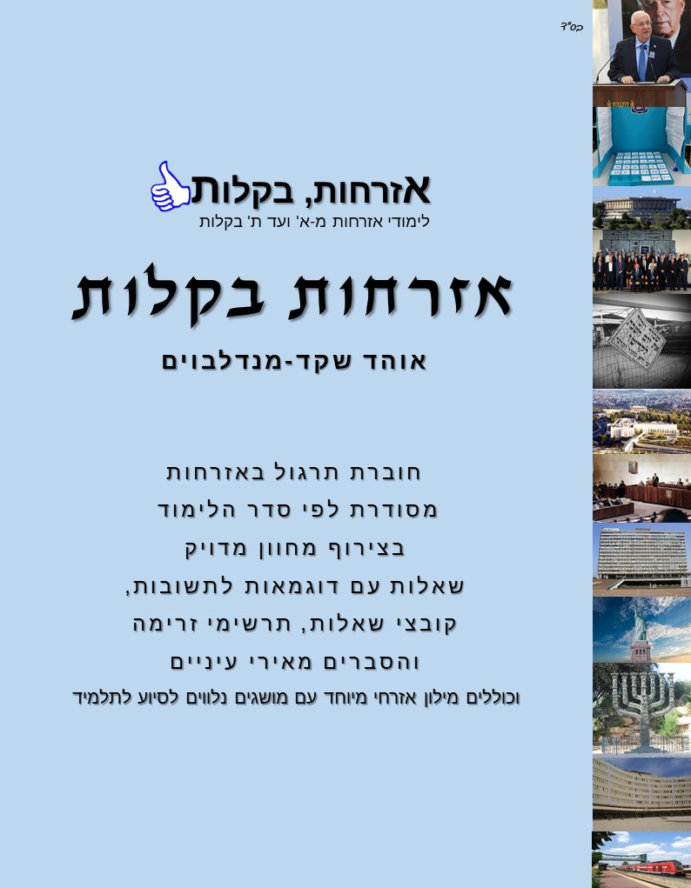

"אזרחות בקלות" היא חוברת תרגול ("תרגולית") באזרחות בעלת קונספט שונה מכל מה שהכרתם עד היום.
זו הבטחה.
 בניגוד למיקודיות משנים קודמות, השנה ערכנו את כל החוברת מההתחלה, בהתאם למסמך ההלימה, תוך שימת דגש על ההגדרות הרלוונטיות בלבד, לצד הימנעות ממלל רב ומהסברים מייגעים בכל נושא (אבל יש הסברים קלילים).
 לאחר הצגת המושג מהמושגון, הוספנו הסבר במלים פשוטות ושילבנו שאלה רלוונטית למונח עצמו בתוספת תשובה (כדי לאמן את התלמיד כיצד לענות נכון).
 בסוף כל נושא הוספנו "מקבץ שאלות" שמאפשר אימון נוסף של התלמיד על מגוון שאלות. בחוברת יש למעלה מ-250 שאלות מכל הסוגים כפי שנדרשים התלמידים בבגרות.
השנה חידוש מיוחד – חוברת בהדפסה צבעונית, בה המונחים מוצגים בצורה מודגשת וברורה, אפילו עוד יותר. מחיר החוברת הצבעונית רק 49 ₪ ליחידה.
חוברת לדוגמה

